Slide 1
"1С:Предприятие": самая популярная в России/СНГ платформа разработки с поддержкой PostgreSQL
Петр Грибанов, 1C
grip@1c.ru

Slide 2
О компании
Фирма «1С» (произносится Один эс) — российская компания, специализирующаяся на дистрибьюции, поддержке и разработке компьютерных программ и баз данных делового и домашнего назначения.
Википедия

Slide 3
О компании
Фирма «1С» (произносится Один эс) — российская компания, специализирующаяся на дистрибьюции, поддержке и разработке компьютерных программ и баз данных делового и домашнего назначения.
Википедия

Slide 4
О компании
1С:Предприятие 8
Фирма «1С» производит:
средства разработки бизнес-приложений и
бизнес-приложения, созданные с помощью этих средств

Slide 5
Продукты на платформе 1С:Предприятие
Продукты от 1С (20+ продуктов)
1С:Бухгалтерия
  КОРП
  1С:Упрощенка
  1С:Предприниматель
1С:Управление Небольшой Фирмой
Управление торговлей
1С:Зарплата и управление персоналом
…
…
1С:ERP Управление предприятием 2.0
Продукты от партнеров («1С-Совместимо!»)
1200+ продуктов
1 000 000 внедрений
300 000 разработчиков

Slide 6









Автоматизация корпорации
СЛОЖНАЯ бизнес-логика
  Быстро меняющаяся
МНОГО данных
МНОГО пользователей
  В том числе мобильных
Безопасность данных
Сложная отчетность
Распределенные офисы

Slide 7







Автоматизация корпорации
СЛОЖНАЯ бизнес-логика
  Быстро меняющаяся
МНОГО данных
МНОГО пользователей
  В том числе мобильных
Безопасность данных
Сложная отчетность
Распределенные офисы
Отказоустойчивость
Интеграция со сторонним ПО

Slide 8

Что делать?
СЛОЖНАЯ быстро меняющаяся бизнес-логика?
  Разработчик должен оперировать бизнес-сущностями,
  не отвлекаясь на технические детали (eDSL – embedded Domain Specific Language)
МНОГО данных?
  Поддержка промышленных СУБД
МНОГО пользователей?
  Кластера серверов, балансировка нагрузки
  Мобильные пользователи?
    Поддержка мобильных устройств
Безопасность данных?
  Встроенные механизмы безопасности
Сложная отчетность?
  Удобный дизайнер отчетов
Распределенные офисы?
  Механизм обмена данными

Slide 9
Модель разработки прикладного решения 1С
Понятия, в которых оперирует разработчик.
«Кирпичи», из которых он строит бизнес-приложение.
Программный класс
Таблица базы данных
Сервер
Программная библиотека
Справочник
Документ
План счетов
Бизнес-процесс
Платформа 1С:Предприятие

Slide 10
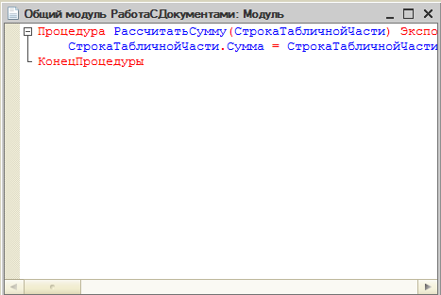
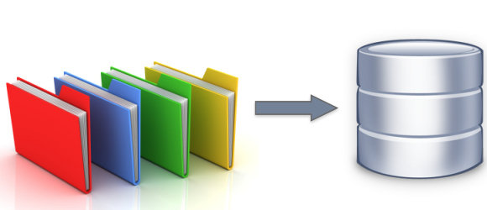

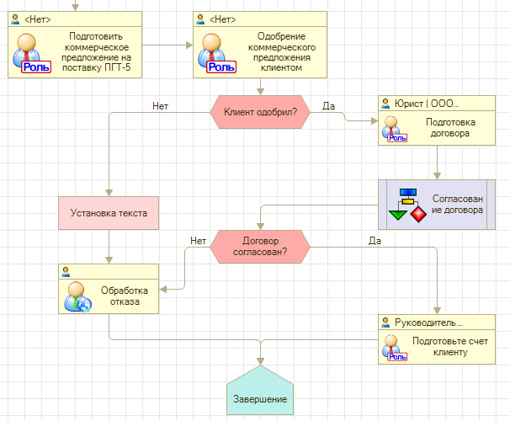

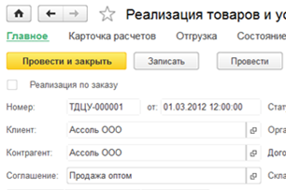




Платформа берет на себя рутинную часть разработки
База данных
Программная модель
Накладная
Дата
Контрагент1
Контрагент2
Сумма
….
….
Пользовательский интерфейс
Отчеты
Журналирование
Права доступа

Slide 11
Особенности и преимущества
Высокая скорость освоения
Предметно-ориентированная модель, единый набор средств разработки
Высокая скорость разработки
Удобная, интуитивно понятная среда разработки
Функциональность и гибкость
при создании автономных или интегрированных решений, широкие возможности интеграции
Кроссплатформенность
Созданные приложения сразу готовы работать в различных ОС – Windows, Linux, Mac OS, iOS (iPad, iPhone), Android, Windows Phone/Windows 8.1/ Windows 10, в облаке (например, SaaS)
Notes:
03.11.2015
http://v8.1c.ru/predpriyatie/QuestionsPlatform.htm#9
http://v8.1c.ru/news/publication.jsp?id=193
!!! ОБНОВИТЬ ПЕРЕД МЕРОПРИЯТИЕМ !!!

Slide 12
Высокая скорость освоения
Написание программ на встроенном языке 1С
осваивается за 2-3 недели –
на уровне, достаточном для решения несложных задач

Slide 13
Особенности и преимущества
Прикладные решения поставляются в исходных кодах.
Нужна доработка – напиши/перепиши сам

Slide 14
Особенности и преимущества
Платформенный подход:
Расширяем платформу – получаем новые возможности
(поддержку новых ОС, СУБД)
Прикладные решения менять не обязательно!
(свежие примеры – поддержка клиента на MacOS, поддержка Windows в мобильной платформе)

Slide 15
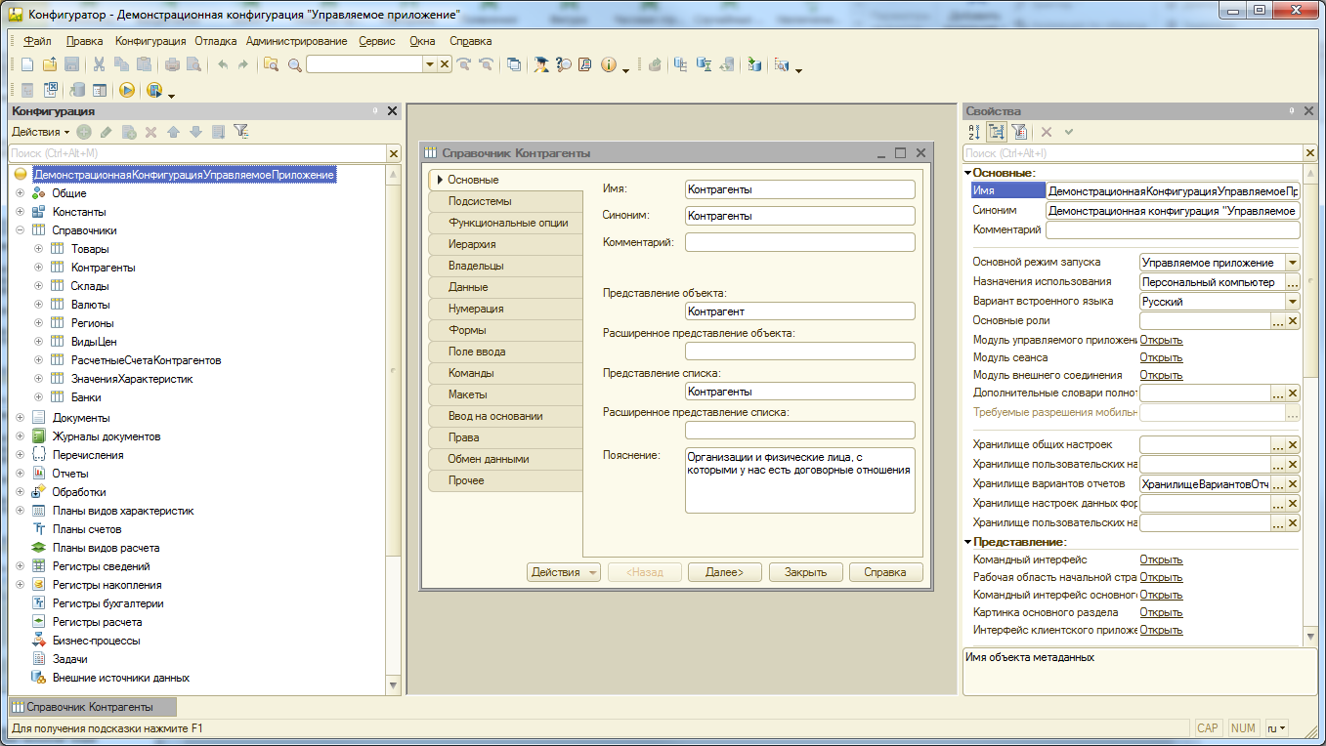
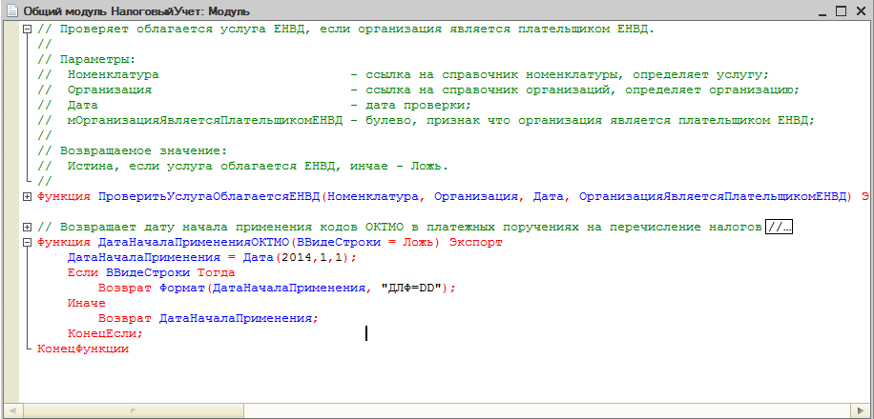
Разработка в среде «1С:Предприятие»

Slide 16
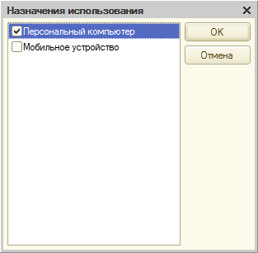
Разработка в среде «1С:Предприятие»
Обычное приложение
Windows
Linux
MacOS
Web-браузер
Мобильное приложение:
iOS
Android
WindowsPhone

Slide 17
1C:Enterprise Development Tools
Новая среда разработки – самостоятельное приложение на базе технологий Eclipse
  Объединены как особенности инструментов Eclipse, так и особенности конфигуратора 1С:Предприятия
  Вы сможете использовать существующие навыки разработки, когда решите воспользоваться 1C:Enterprise Development Tools
  Не требует отдельного лицензирования
Notes:
04.08.2015
http://v8.1c.ru/overview/release_IDE/
Объединение инструментов Eclipse и конфигуратора: Например, широкое использование разнообразных редакторов - это особенность Eclipse. А наличие Properties View (палитры свойств), которая позволяет выполнять редактирование объектов без открытия собственного редактора, – это особенность конфигуратора

Slide 18
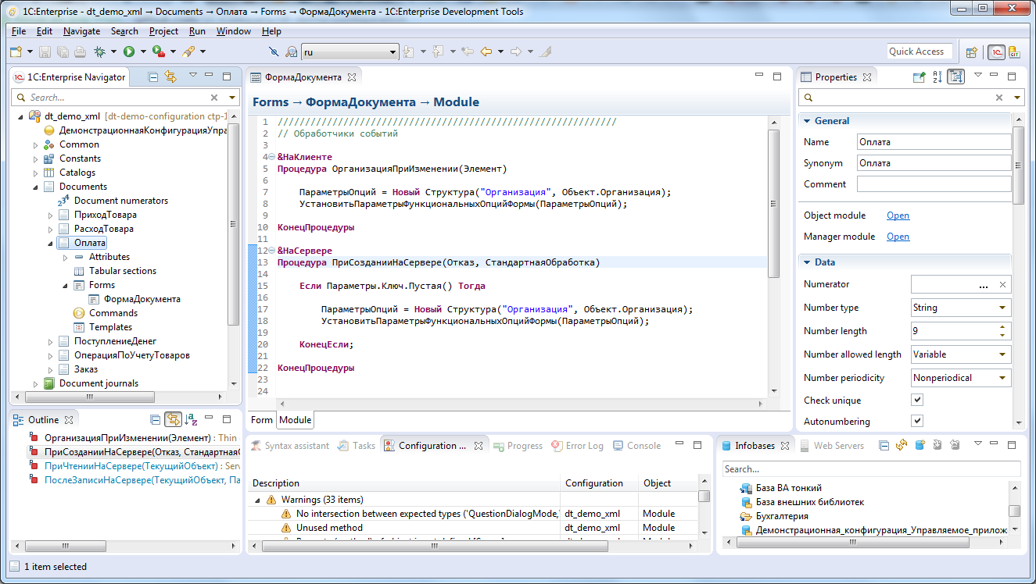
Разработка 1С в IDE Eclipse

Slide 19




Платформа 1С:Предприятие
Клиент
ERP
Управление торговлей
Сервер приложений
Бухгалтерия
База данных

Slide 20
Клиент
Сервер приложений
База данных

Slide 21
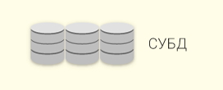
Клиент
Сервер приложений
MS SQL Server
Oracle
IBM DB2
PostgreSQL

Slide 22
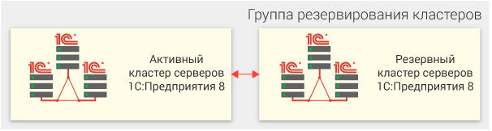
Клиент
Windows
Linux
MS SQL Server
Oracle
IBM DB2
PostgreSQL

Slide 23


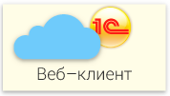


Windows
Linux
MacOS
Windows
Linux
MacOS
Internet Explorer
Chrome
Firefox
Safari
Android
iOS
Windows Phone
~
Microsoft IIS
Apache
~
~
Работа под управлением различных ОС
Работа с лидирующими промышленными СУБД
При внедрении может использоваться гетерогенная инфраструктура
  Различные ОС на разных серверах
  Различные ОС на разных клиентах
  Различные СУБД для разных узлов распределенной системы
~
Windows
Linux
MS SQL Server
Oracle
IBM DB2
PostgreSQL

Slide 24
Облачное решение1cFresh
Windows
Linux
MacOS
Windows
Linux
MacOS
Internet Explorer
Chrome
Firefox
Safari
Android
iOS
Windows Phone
~
Microsoft IIS
Apache
~
~
~
Windows
Linux
MS SQL Server
Oracle
IBM DB2
PostgreSQL

Slide 25


Облачное решение1cFresh
Windows
Linux
MacOS
Internet Explorer
Chrome
Firefox
Safari
Android
iOS
Windows
~
~
Сервис 1С http://1cfresh.com
Программный продукт 1cFresh

Slide 26
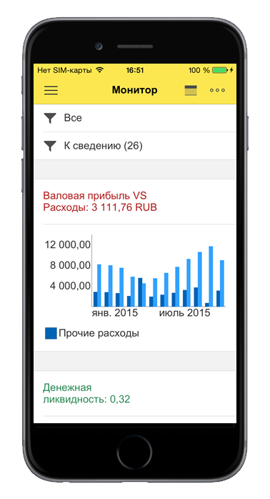
Мобильная платформа
Разработчик 1С = «мобильный» разработчик
Для создания мобильных приложений используются
знакомые средства разработки 1С
Значительно упрощается отладка основных алгоритмов приложений
(делается в привычной среде Конфигуратора 1С)
Можно использовать уже имеющуюся функциональность
прикладных решений, задействовать привычные
механизмы интеграции приложений 1С
Доступ к мобильной функциональности:
  мультимедиа (фото, видео и пр.)
  геопозиционирование (geolocation) и геокодирование
  SMS, почта, телефонные звонки
  И т.д.
Android, iOS, WindowsPhone
Мобильная программа конференции создана на мобильной платформе «1С:Предприятие»

Slide 27


Вместе с 2006 года
+

Slide 28
1C и PostgreSQL
Внедрения 1С
1С – использование PostgreSQL
в облачном сервисе http://1cFresh.com

Slide 29

PostgreSQL в сервисе http://1cfresh.com
Несколько десятков инстансов PostgreSQL
Каждый инстанс – до 500 одновременно работающих пользователей
Windows
MS SQL
Windows
MS SQL
Linux
PostgreSQL
Windows
MS SQL
Windows
MS SQL
Linux
PostgreSQL

Slide 30
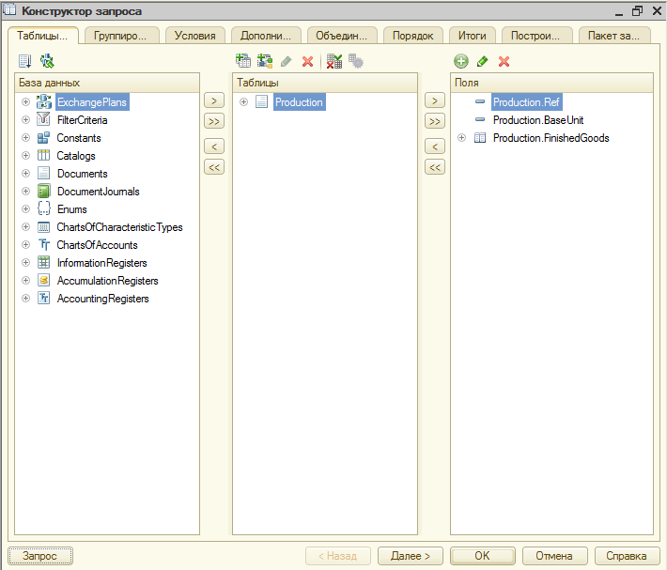
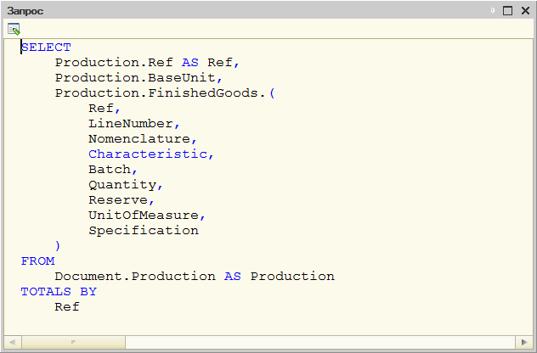
Особенности работы 1С с БД
SQL
MS SQL
Oracle
IBM DB2
PostgreSQL
SDBL

Slide 31
Улучшение работы 1С с PostgreSQL
Мониторинг запросов, оптимизация работы SDBL c PostgreSQL
  Временные таблицы создаются в отдельной схеме pg_temp
Настройка PostgreSQL
Идеология 1С – используем Pure PostgreSQL
В результате найдены 2 бага в PostgreSQL
EXISTS + LEFT OUTER JOIN (существовал 12 лет)
Неэффективная работа OUTER JOIN

Slide 32
Спасибо компании Postgres Professional
и Федору Сигаеву лично!
+

